Slide 1
Pemodelan Proses Bisnis
Tools for Problem Analysis

Slide 2
Relations Diagram
Alat untuk mengidentifikasi hubungan sebab-akibat yang logis dalam masalah yang kompleks dan membingungkan
Cocok untuk masalah yang kompleks
Jenis diagram hubungan:
Diagram Hubungan Kualitatif
Diagram Hubungan Kuantitatif

Slide 3
Generating a Qualitative Relations Diagram
Isolasi semua faktor yang diyakini terkait dengan masalah (tanpa membentuk opini tentang hubungan antar factor)
Identifikasi hubungan kausal antara faktor-factor →gunakan panah
Klasifikasi faktor-faktor tergantung pada peran dalam sebab-akibat
Identifikasi penyebab utama
Konsentrasikan perbaikan di sekitar penyebab utama masalah

Slide 4
Contoh Qualitative Relations Diagram
Perusahaan menghabiskan banyak waktu dan uang untuk memperkenalkan sistem pengukuran kinerja. Tapi, sistem itu tidak banyak digunakan, dipandang dengan “sebelah mata” di antara karyawan dan kadang-kadang langsung disabotase. Perusahaan menghabiskan cukup banyak waktu untuk membangun diagram hubungan dan menemukan dua penyebab utama.

Slide 5
Qualitative Relations Diagram Pengukuran kinerja
Inaccurate
measurement
Lacking measurement
training
Poor knowledge
About data collection
Nonmotivating
Measures
The measurement
System does not work
The measures are
Not taken seriously
Poorly defined
Measures
Some measures
conflict

Slide 6
Quantitative Relations Diagram
Pendekatan numerik yang sederhana digunakan
Pendekatan untuk membangun diagram
Tempatkan faktor-faktor di seluruh diagram
Untuk setiap faktor, nilai faktor mana yang berdampak dan terkena dampak faktor ini gunakan panah untuk menunjukkan arah dampak
Jumlah panah yang menunjuk masuk dan menjauh dari masing-masing faktor dihitung dan dilambangkan dalam diagram

Slide 7
Aturan dalam quantitative relations diagram
Driver atau Penyebab
Faktor yang berdampak atau memungkinkan tingkat kinerja faktor lain
Memiliki lebih banyak anak panah yang ke luar
Indikator atau efek
Faktor yang menunjukkan konsekuensi sebagai akibat dari driver kinerja
Memiliki lebih banyak anak panah yang ke dalam

Slide 8
Contoh
0 in 3 out
3 in 2 out
Lacking measurement
training
1 in 2 out
Inaccurate
measurement
Poor knowledge
About data collection
1 in 1 out
Nonmotivating
Measures
The measures are
Not taken seriously
3 in 1 out
Poorly defined
Measures
0 in 5 out
The measurement
System does not work
Some measures
conflict
7 in 0 out
1 in 2 out

Slide 9
Contoh

Slide 10
Matrix Diagram
Memiliki tujuan yang mirip dengan alat-alat sebelumnya ( melihat hubungan sebab-akibat)
Memiliki kemampuan untuk menggambarkan kekuatan hubungan secara grafis
Dapat digunakan dalam beberapa tahap dalam pekerjaan perbaikan:
Prioritaskan area perbaikan
Identifikasi masalah dan sebab
Perencanaan

Slide 11
Contoh of Matrix Diagram
Roof shaped:
Used in QFD
Relationships are classified as neutral, positive or negative
L-shaped
Relationships in one direction i.e. weak, medium or strong

Slide 12
Lingkaran berisi : strong ,9
lingkaran : medium, 3
Segitiga: weak , 1

Slide 13
Contoh L-shaped diagram
Customer | PROSES |  |  |  |  |  |  | Total
Expectation | Market analysis | Checkout | Title Selection | Advertising | Competitor analysis | Information system | Training
Low prices |  |  |  |  |  |  |  | 22
Good selection |  |  |  |  |  |  |  | 34
Several copies |  |  |  |  |  |  |  | 21
Store layout |  |  |  |  |  |  |  | 12
Store location |  |  |  |  |  |  |  | 3
Speedy checkout |  |  |  |  |  |  |  | 21
Friendly staff |  |  |  |  |  |  |  | 12
TOTAL | 18 | 22 | 21 | 6 | 16 | 18 | 24 | 125

Slide 15
Tree Diagram
Memecahkan konsep, seperti kebijakan, target, tujuan, sasaran, gagasan, persoalan, tugas-tugas, atau aktivitas-aktivitas secara lebih rinci ke dalam sub-subkomponen,

Slide 16
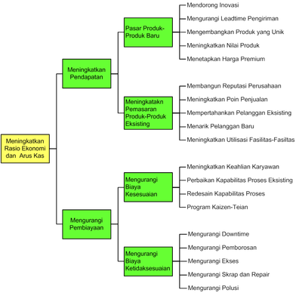

Slide 17
Tools for Idea Generation and Consensus Solutions
Brainstorming
Brainwriting/Crawford Slip Method
Nominal Group Technique
Affinity Chart

Slide 18
Brainstorming
Mencari solusi membutuhkan kreativitas!
Tujuannya adalah untuk menemukan sebanyak mungkin solusi dan melanjutkan dengan yang paling menjanjikan
Brainstorming adalah teknik untuk menghasilkan ide yang:
Merangsang kreativitas
Mendorong pemecahan masalah bersama
Memungkinkan peserta untuk membangun ide satu sama lain
Minimalkan kecenderungan untuk mengevaluasi ide secara prematur
Menghargai pemikiran yang memperluas batas tradisional ruang solusi

Slide 19
Ways to brainstorm
Brainstorming terstruktur
Peserta individu pada gilirannya meluncurkan satu ide
Memastikan partisipasi yang setara
Kurang spontan dan sampai batas tertentu membatasi kemungkinan untuk membangun ide satu sama lain
Brainstorming tidak terstruktur
Setiap orang dapat dengan bebas meluncurkan ide setiap saat
Sangat spontan
Seringkali lebih membingungkan
Dapat menyebabkan satu atau beberapa orang berakhir mendominasi kegiatan

Slide 20
Brainstorming Procedure
Definisikan topik brainstorming
Luncurkan ide sesuai dengan pendekatan
Tuliskan setiap ide
Tidak diizinkan untuk mendiskusikan, mengkritik, atau mengevaluasi ide-ide selama brainstorming
Jika sebuah ide tidak cukup jelas, penjelasan lebih lanjut dapat diminta
Biarkan satu reses atau satu periode ketika aliran ide mandek
Ketika ide-ide tampaknya menjadi reformulasi yang sebelumnya tutup prosesnya
Ide dievaluasi , mulailah memilih ide yang jelas bagus

Slide 21
Established rules for brainstorming
Tidak boleh mentertawakan setiap ide
Bersantai dan spontan, tidak ada ide bodoh
Simpan semua ide
Menggabungkan ide-ide, bukan milik saya atau milik Anda, mereka adalah milik kelompok

Slide 22
Brainwriting/Crawford slip method
Dua metode serupa untuk melakukan brainstorming secara tertulis
Keuntungan: lebih mudah untuk menggambarkan ide-ide yang lebih rinci dan koheren

Slide 23
Brainwriting
Hampir semata-mata merupakan adaptasi tertulis dari brainstorming
Dapat dilakukan dengan dua cara:
Metode kartu: ide ditulis pada kartu kecil dan diedarkan di antara peserta untuk penambahan ide terkait atau ekstensi dengan elemen lain
Metode galeri: ide-ide ditulis pada jumlah papan tulis atau flip chart dan para peserta bersirkulasi di antaranya untuk menambahkan ide-ide terkait atau memperluas ide-ide yang ada

Slide 24
Brainwriting Procedure
Mulai dengan topik yang jelas
Tulis ide
Peserta diizinkan untuk menambah ide orang lain
Pada akhirnya, ide-ide tersebut dibahas secara verbal oleh kelompok-kelompok tersebut - lebih disukai juga disortir ke dalam kelas-kelas ide

Slide 25
Crawford slip method
Apa bedanya dengan brainwriting?

Slide 26
Crawford Slip Method
Varian dari metode kartu
Kartu tidak diedarkan untuk memperluas ide orang lain
Penyortiran ide dilakukan oleh satu orang
Dokumen akhir yang merangkum semua ide pada akhirnya dapat digunakan secara terbuka dalam kelompok untuk mencapai kesepakatan
Lindungi anonimitas
Digunakan saat:
Kelompok tersebut mengalami konflik
Ketika sejumlah besar informasi diharapkan muncul ke permukaan

Slide 27
Nominal Group Technique
Kemungkinan kelemahan dari brainstorming:
Orang paling keras dalam kelompok mendominasi
Potensi penuh untuk ide-ide kelompok tidak terwujud
Mereka yang diabaikan , tidak berkomitmen pada kesimpulan
Nominal Group Technique (NGT)
Berikan kemungkinan brainstorming di mana semua peserta memiliki suara yang sama ketika memilih solusi

Slide 28
NGT procedure
Setiap orang menghasilkan ide dan menulis di kartu ide (1 ide di setiap kartu)
Semua ide terdaftar pada flip chart
Gagasan dibahas secara singkat
Setiap ide diberikan simboll huruf dari A dan seterusnya
Peserta membuat peringkat ide
Setiap peserta dapat memilih hingga lima ide yang tertulis pada kartu peringkat
Tetapkan poin untuk ide → 5 ide paling penting / terbaik dan 1 untuk ide paling tidak penting / baik
Pemimpin sesi mengumpulkan kartu peringkat
Menuliskan poin yang ditugaskan
Ringkas skor total untuk setiap ide
Gagasan untuk mencapai skor total tertinggi adalah ide atau solusi yang diprioritaskan kelompok

Slide 29
Class Exercise
Dalam grup Anda, bertukar pendapat tentang topik ini
Bagaimana Prodi Sistem Informasi dapat meningkatkan kemahiran programming para mahasiswa?
Gunakan NGT atau Crawford

Slide 30
Affinity Chart
Juga dikenal sebagai grafik KJ (Kawakita Jiro)
Tujuan: untuk menciptakan hubungan antara ide, kondisi atau makna yang tampaknya tidak terkait
Dikerjakan dengan mengelompokkan poin data visual dan menemukan hubungan mendasar yang menghubungkan grup

Slide 31
Prosedur Affinity Chart
Tulis topik di bagian atas papan tulis
Gagasan / solusi di-brainstorming dan dituliskan di atas kertas perekat → tempel pada pola yang acak
Kelompok harus mencoba untuk memindahkan catatan di sekitar untuk membentuk kelompok ide yang terkait
Baik menetapkan batas waktu atau membiarkan papan tetap untuk jangka waktu yang lebih lama
Peserta mendiskusikan bentuk akhir dari grafik
Jelaskan motif untuk menempatkan catatan di tempat-tempat tertentu
Jumlah total grup harus 5 - 10
Buat judul untuk grup
Gambarlah bagan dengan menggambar kotak di sekitar grup dan tambahkan panah di antara mereka untuk menunjukkan hubungan lebih lanjut
Evaluasi grafik untuk upaya lebih lanjut

Slide 32
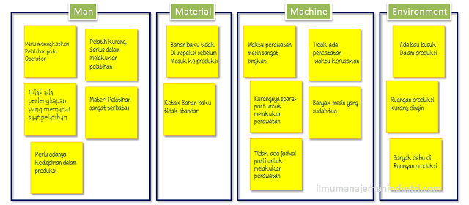
Contoh Affinity Chart

Slide 33
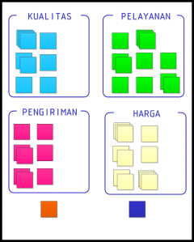
Contoh lain affinity diagram

